Slide 1

в домашних условиях

Slide 2

Уважаемые родители, я хочу вам предложить простые, но в то же время интересные и познавательные игры в домашних условиях, которые вы можете провести с детьми дома на кухне.
Цель данных игр – формирование сенсорных эталонов и развитие мелкой моторики рук детей раннего возраста в домашних условиях.
Самое главное , что такие игры не требуют особой подготовки, а материалом для них послужит то , что легко можно найти в доме у каждой хозяйке.

Slide 3


Slide 4
Игры с крупами
«Найди игрушку» : в глубокую ёмкость насыпаем фасоль, запускаем в нее руки и изображаем , как будто мы месим тесто, приговаривая: «Месим, месим тесто, есть в печи место. Будут-будут из печи булочки и калачи.
В конце игры ребенок находит «клад», маленькую игрушку.

Slide 5
Второй вариант игры
«Накорми животных»: смешайте небольшое количество фасоли и гороха, возьмите две игрушки и предложите детям покормить этих животных. Например свинка и собачка, свинка будет кушать «желуди», это фасоль, а собачка «косточки», это горох, только кто то их смешал, но звери очень хотят есть, надо им помочь, еду разложить по тарелочкам, «косточки» отдельно, «желуди отдельно».

Slide 6
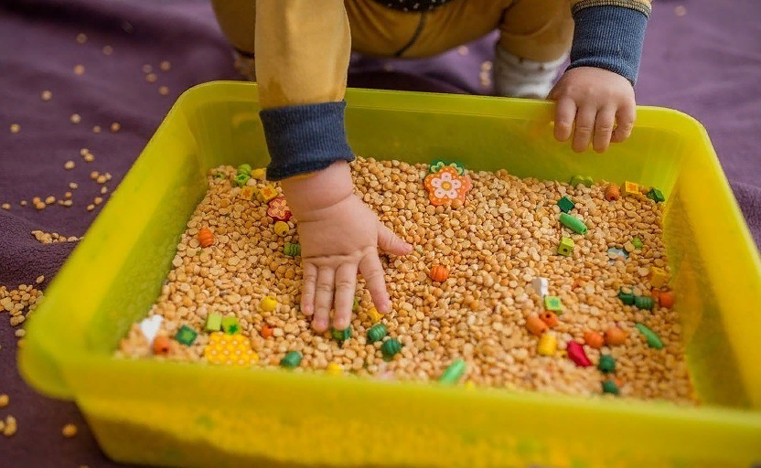
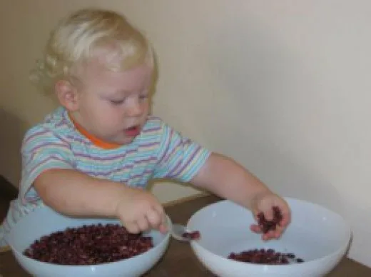

Slide 7
Игры с макаронами
«Бусы для мамы»: рожки и короткие трубочки можно нанизывать на ниточку, а лучше на шнурок, так получатся бусы.
«Собери палочки»: рассыпать макароны перед малышом и попросить опустить их например в бутылочку или в прорезь коробочки.

Slide 8
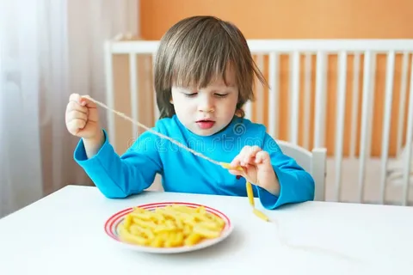
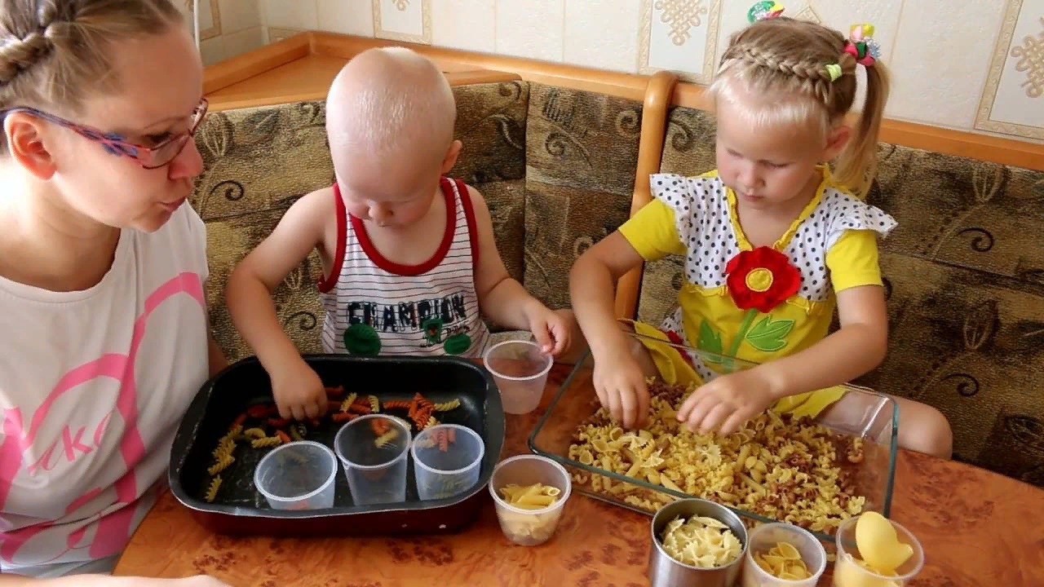

Slide 9
Игры с тестом
«Мамин помощник»: можно сделать соленое тесто(мука и соль 1:1, вода и немного растительного масла) – пусть ребенок лепит в свое удовольствие, комочки, колобки, лепешечки, разные формы, когда поделки высохнут их можно раскрасить акварелью.

Slide 10
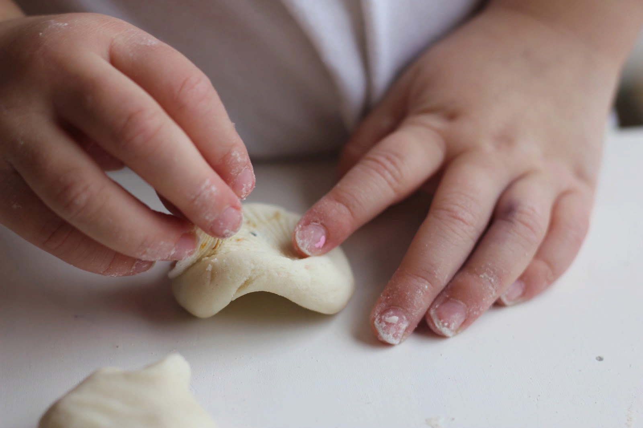
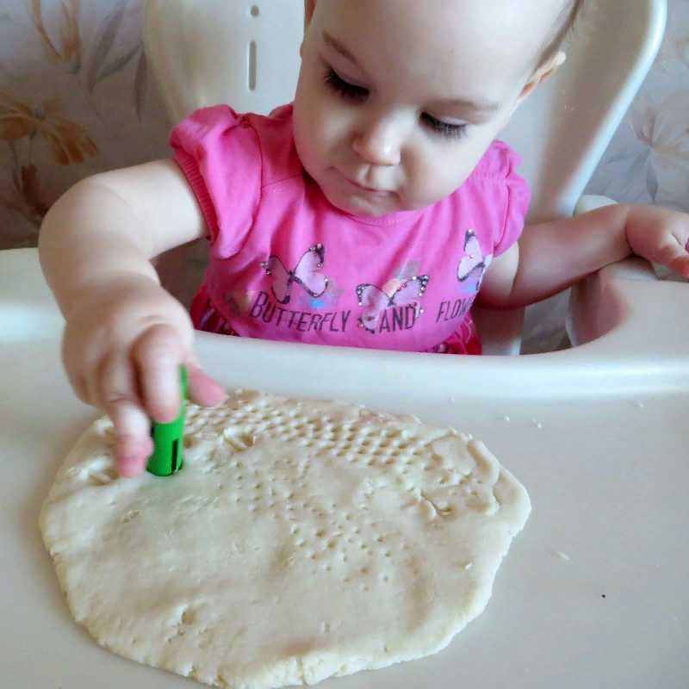
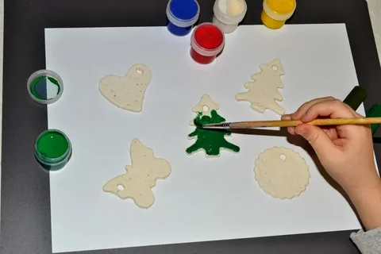

Slide 11
Игры с губками для мытья посуды
«Кораблики»: можно использовать несколько разноцветных поролоновых губок, на зубочистку закрепить парус из бумаги воткнуть «парус» в губку, обрезать два параллельных угла , чтобы губка приобрела вид кораблика и ребенок может в тазу запускать разноцветные кораблики.
Так же из губок можно сделать легкий и экономичный конструктор.

Slide 12
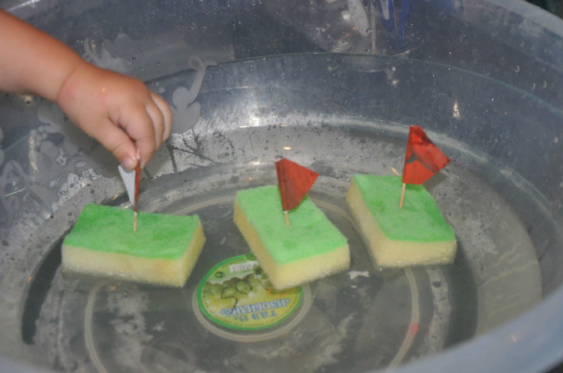
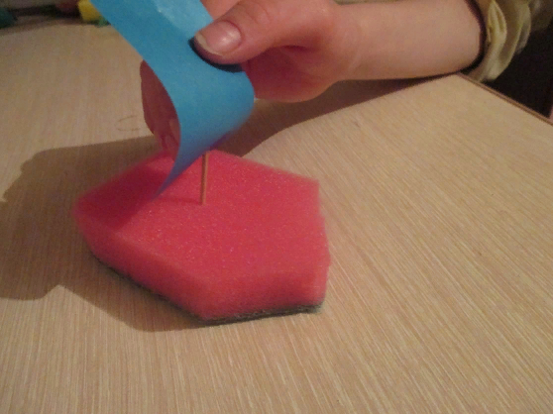
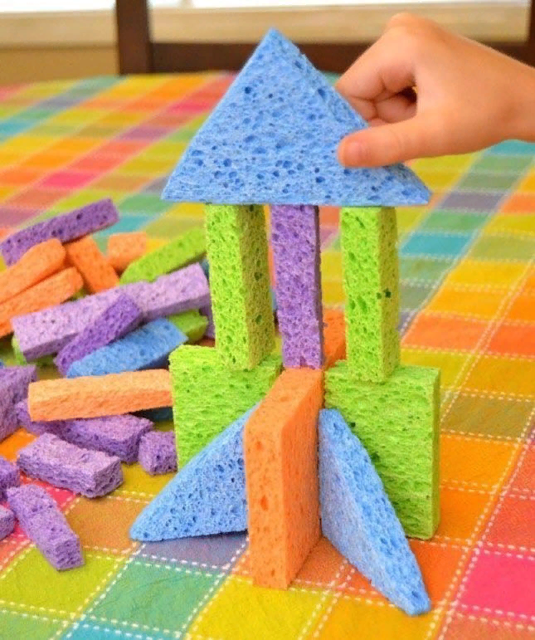
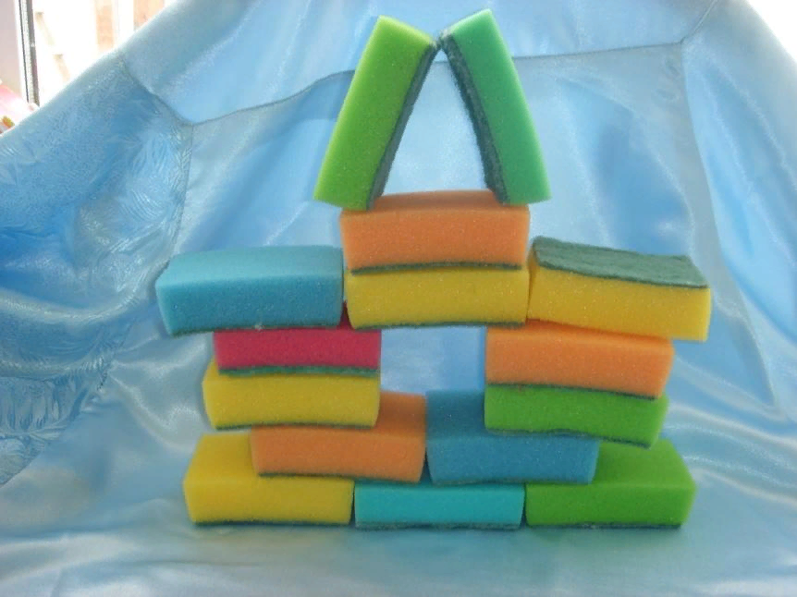

Slide 13
Игры с прищепками
Прежде чем приступать к занятиям, обязательно научите вашего малыша правильно пользоваться прищепками – раскрывать их, держа тремя пальцами.
«Дополни картину»: распечатайте шаблоны картинок и предложите ребёнку с помощью прищепок закончить рисунок.
Например: к солнышку прикрепить лучики, к тучке – капельки дождя, к рыбке – хвостик и плавники, к ёжику – иголки.

Slide 14
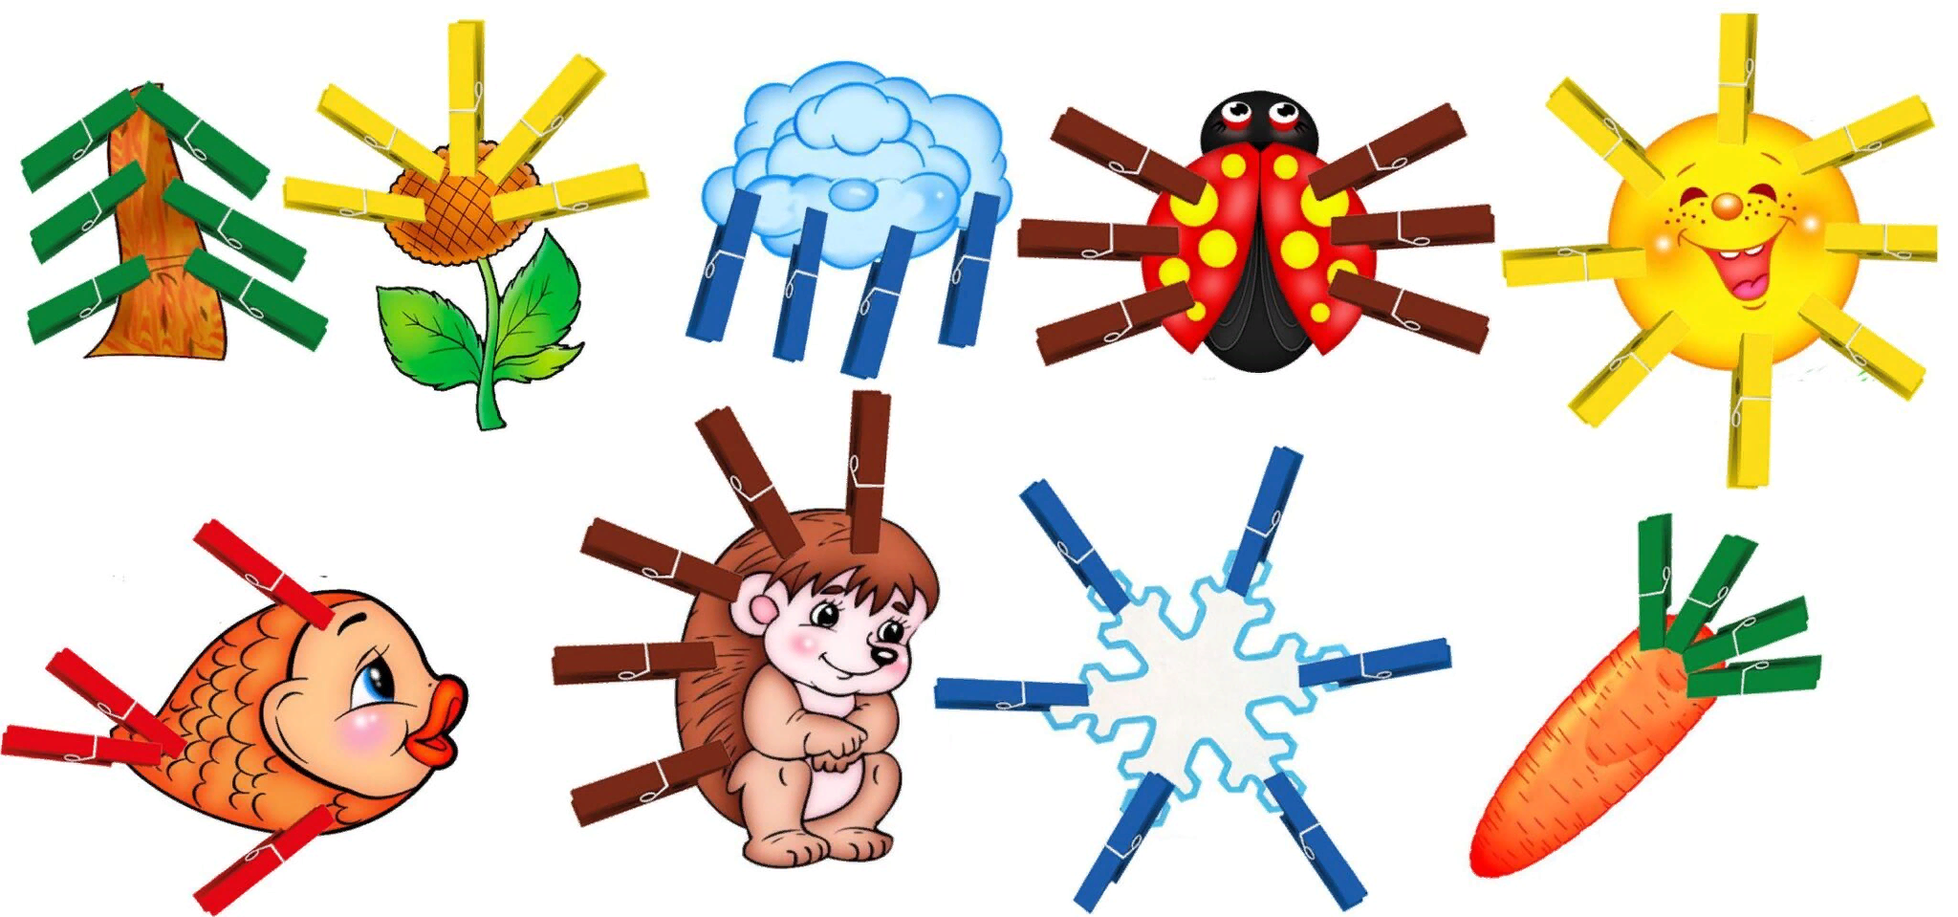
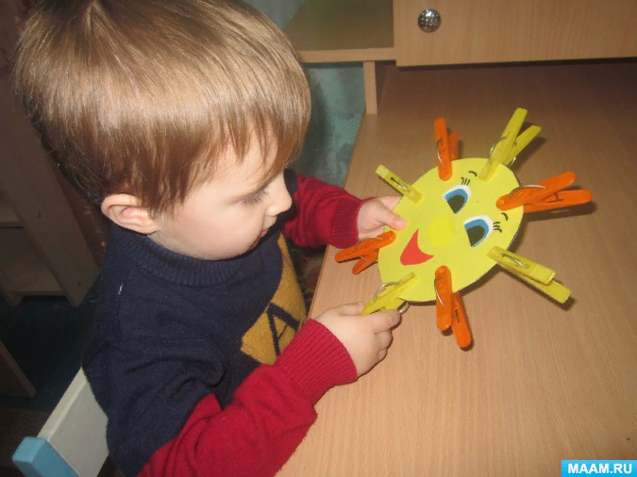

Slide 15
Чтобы детство наших детей было счастливым, основное, главное место в их жизни должна занимать игра. В детском возрасте у ребёнка есть потребность в игре. И её нужно удовлетворить не потому, что делу – время, потехе – час, а потому, что играя, ребёнок учится и познаёт жизнь.

Slide 16


